Slide 1
Color #3A3F44
Texto: Segoe UI
Menú principal
Color #272B30
Texto: Segoe UI
Color #e9ecef
MICA peluqueros
Hola Juanma@ludiverso.com
Color #fff
Texto: Segoe UI
Fichas activas
Nueva ficha
Color #858C92
Color #272B30
Cerrar sesión
Sincronizar

Slide 2

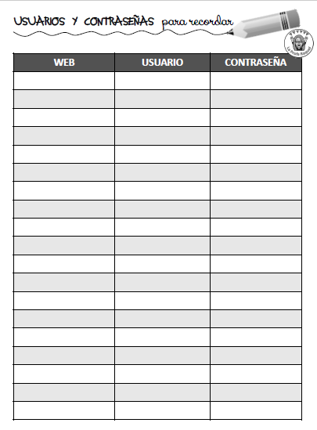
Listado de fichas activas
2024-03-20

Slide 3
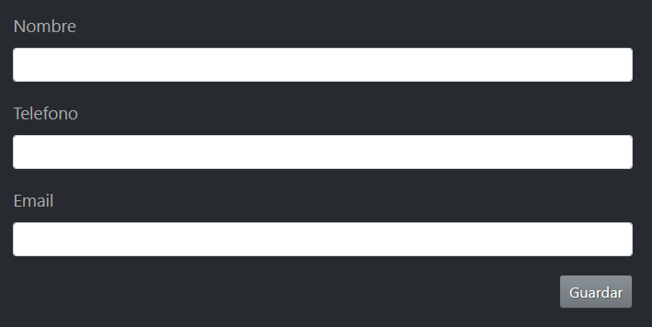
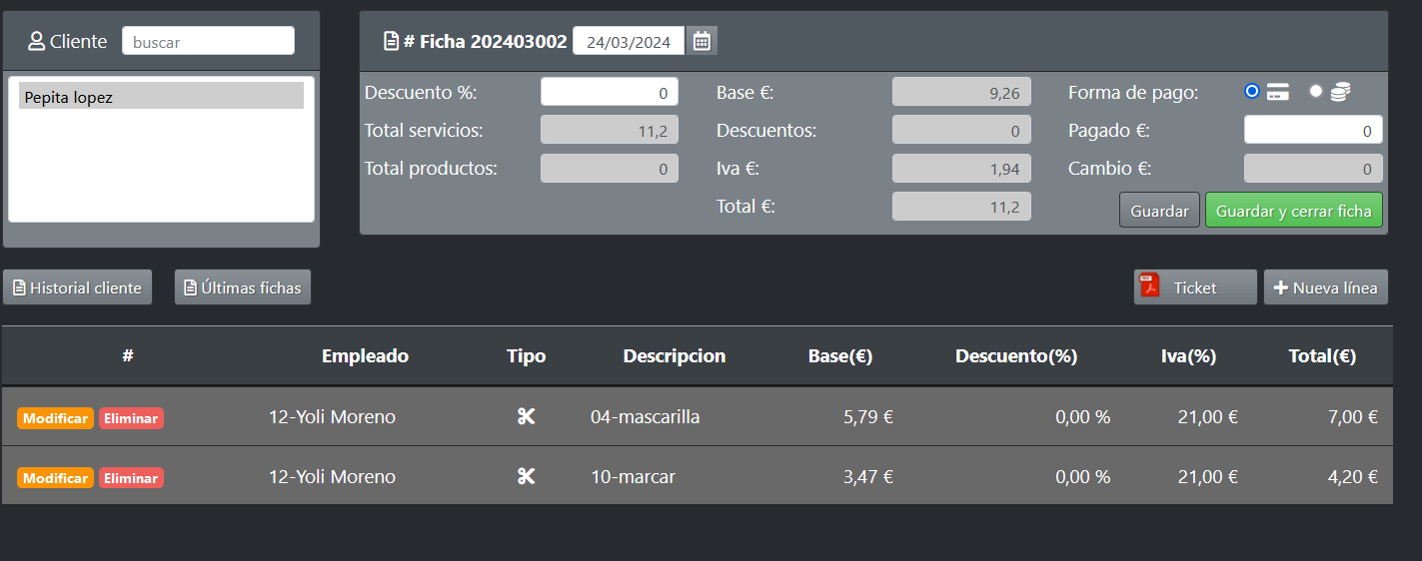
Agregar o buscar cliente
Alta de cliente
Cliente existente
Continuar

Slide 4
Listado de Nuevas Fichas

Slide 5

Sincronizar

